Slide 1

PHÒNG GIÁO DỤC VÀ ĐÀO TẠO QUẬN LONG BIÊN
TRƯỜNG MẦM NON THẠCH CẦU
CHÀO MỪNG CÁC cô giáo cùng các vị đại
Biểu về dự giờ
Năm học: 2016 - 2017

Slide 2

Giáo án: Kỹ năng sống
Đề tài: Dạy trẻ kỹ năng đối phó khi có kẻ xấu dụ dỗ bắt cóc.
Chủ đề:
Giáo viên: Nguyễn Thị Phượng
Năm học: 2016 – 2017

Slide 3
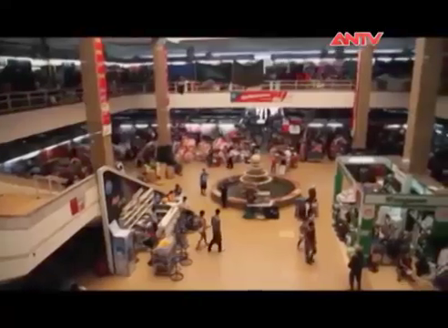

Slide 4
Trò chơi
Nối tranh

Slide 5

Trò chơi
“Ai nhanh nhất’’

Slide 6
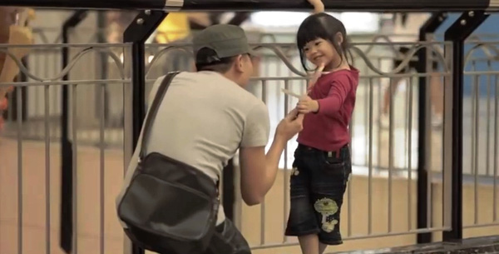

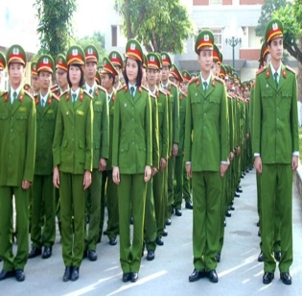
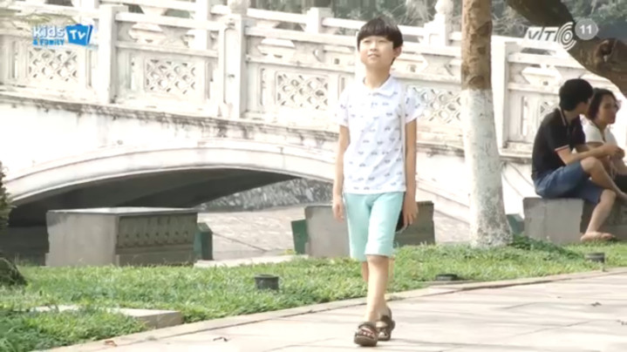
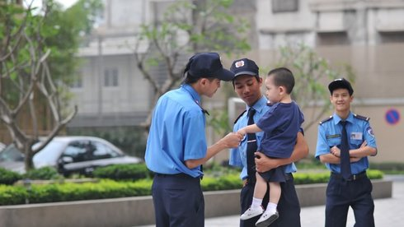
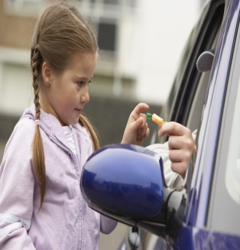
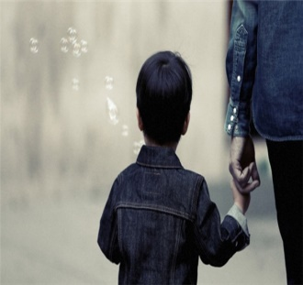

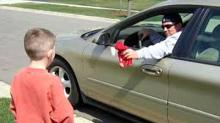
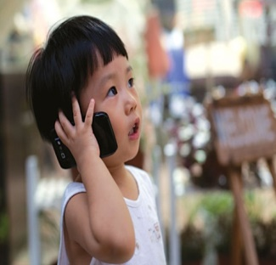
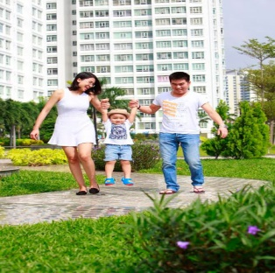
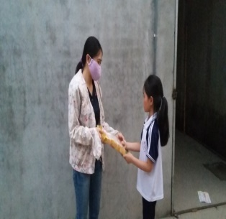
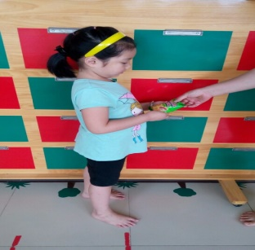


Nhận kẹo của người lạ
báo người đáng tin cậy
Đi một mình ngoài ường
Nhận kẹo của người lạ
báo người đáng tin cậy
Đi một mình ngoài ường
báo người đáng tin cậy
Đi theo người lạ
Nhận kẹo của người lạ
báo người đáng tin cậy
Đi theo người lạ
Nhận kẹo của người lạ
Nhận đồ chơi của người lạ
Cần nhớ số ĐT của bố mẹ
Đi một mình ngoài ường
Nhận đồ chơi của người lạ
Cần nhớ số ĐT của bố mẹ
Đi một mình ngoài ường
Nhận bánh của người lạ
lấy đồ người khác cho
Đi cùng bố mẹ
Nhận bánh của người lạ
lấy đồ người khác cho
Đi cùng bố mẹ

Slide 7
Tiết học kỹ năng sống của lớp A1 ngày hôm nay đã kết thúc.
Xin kính chúc các vị đại biểu sức khỏe,hạnh phúc.

Slide 8





Kính chúc các cô
Dồi dào sức khỏe
Chúc các bé
chăm ngoan học giỏi

